Slide 1
Prezentare Sortari
Gogu Razvan-Costinel 133

Slide 2
Introducerea prezentarii
Aici vor fi prezentati timpii de rulare a urmatoarelor sortari:
Bubble sort
Count sort
Merge sort
Quick sort(pivot mediana din 3)
Radix sort(MSD)
Sortare Stl din libraria <algorithm>
Un factor important de influenta a timpilor de sortare este utilizarea de vectori necesara pentru a stoca mai mult de 10^6 a elemente, apelarea elementelor dintr-un vector este considerabil mai inceata decat apelarea elementelor dintr-un array deci eficienta de timp a sortarilor este considerabil scazuta

Slide 3
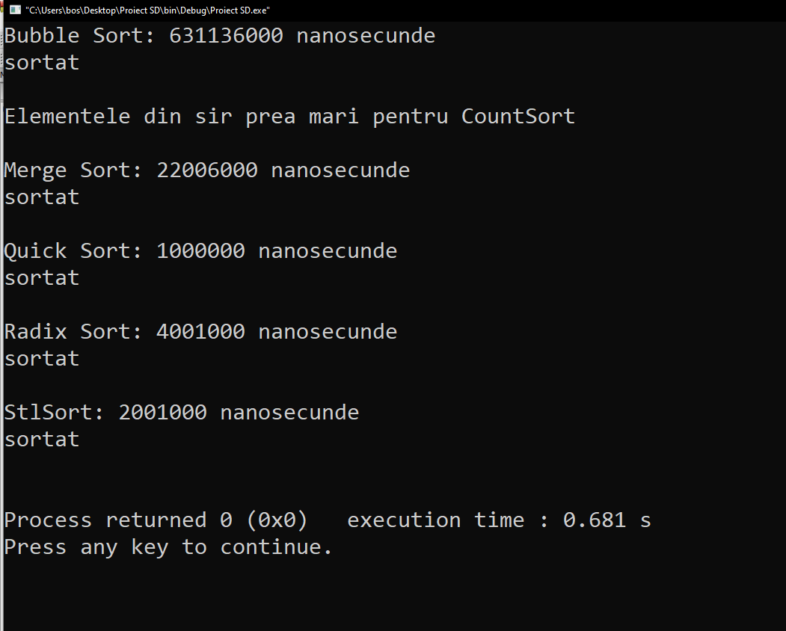
N=10^4 M=10^11

Slide 4
Observatii
Count Sort nu poate fi utilizat, deoarece elementele sunt prea mari pentru a folosi un vector de frecventa
Merge mai rapid ca bubble
Quick si Radix mai rapid ca merge
Datorita numarului mare de cifre al elementelor Radix se executa mai incet decat Quick
Stl Sort mai incet decat quick

Slide 5
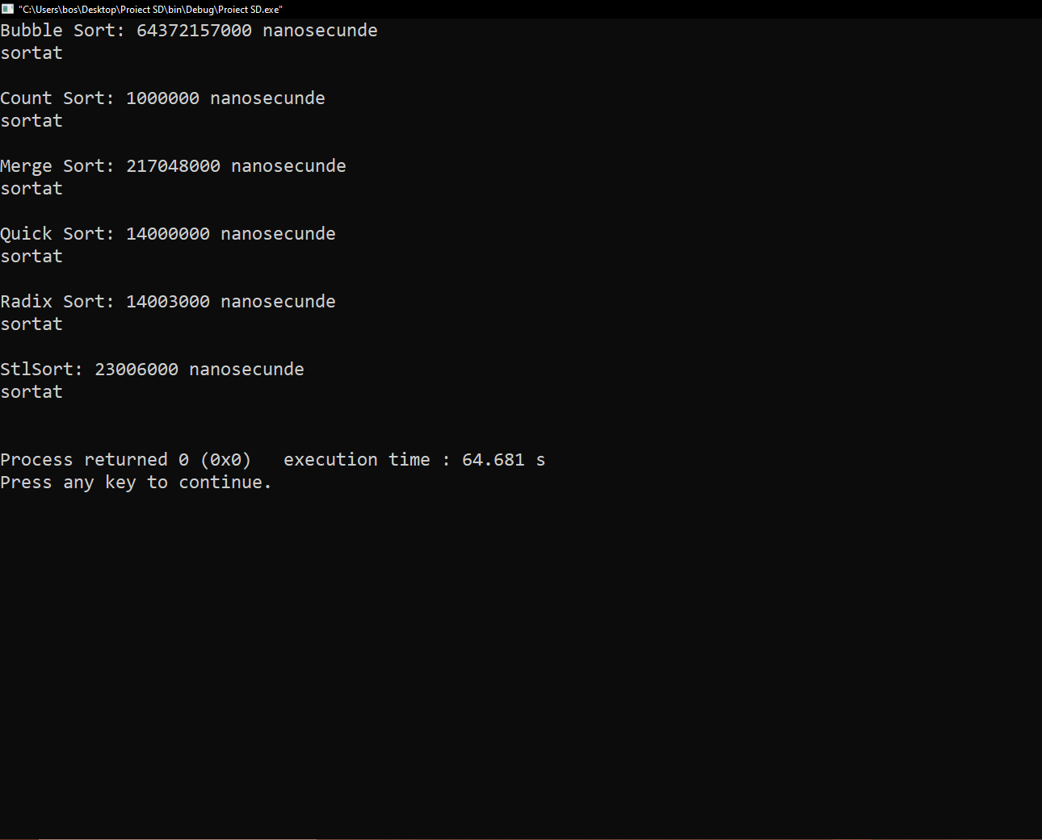
Cazul N=10^5, M=10^3

Slide 6
Observatii
BubbleSort-ul cu o complexitate de aproximativ O(n^2) necesita 64 de secunde ca sa ruleze(mai mult de un minut) ceea ce il face foarte ineficient la nivelul asta
Merge-ul este deja considerabil mai rapid,terminand in doar 0,21 secunde observanduse altfel diferenta substantiala intre o complexitate de O(nlogn)si de O(n^2)
Countul este cel mai efficient terminand sortarea intr-o milisecunda si poate fi efectuat datorita maximului mic
Quick-ul si Radix-ul sunt ceva mai rapide ca merge-ul nefiind puse intr-o condite nefavorabila, faptul ca timpul este mai aproape de count sort arata cum complexitatea lor se apropie de O(n)
Se poate observa cu sort-ul stl este mai incet decat radix si quick in aceasta situatie

Slide 7
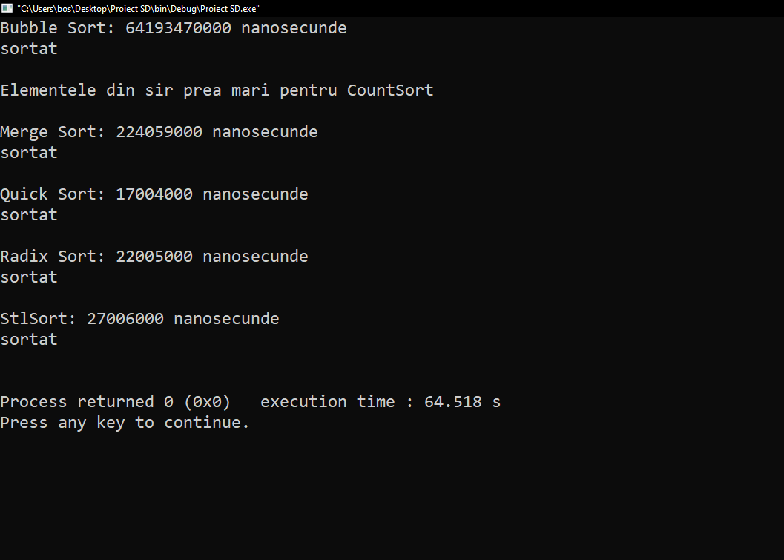
Cazul N=10^5, M=10^7

Slide 8
Observatii
Datorita schimbarii numarului maxim din sir acum sortarea de tip count nu mai poate fi utilizata
Majoritatea sortarilor raman neschimbate, cu exceptia radix sortului care devine observabil mai incet,dat faptului ca acum trebuie sa ordoneze pe mai multe cifre

Slide 9
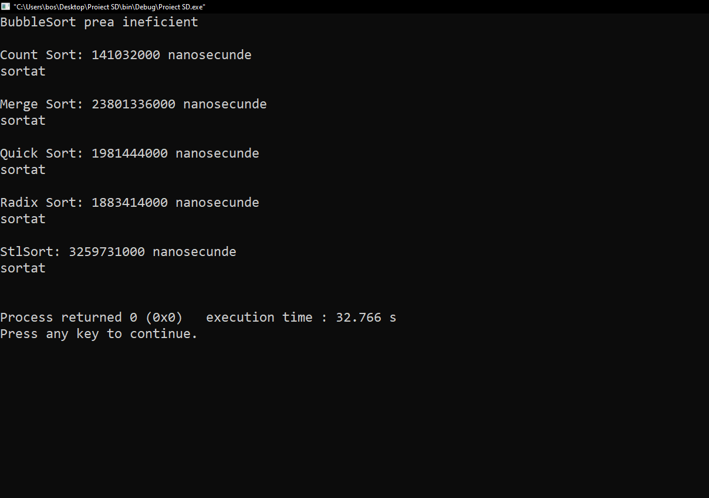
Cazul N=10^7 M=10^4

Slide 10
Observatii
Bubble-ul nu mai este pus sa sorteze, sortarea unui sir de numere atat de mare necesitand prea mult timp
Merge-ul cu un timp de 24 de secunde la acest nivel incepe sa devina foarte ineficient
Quick si Radix sunt din nou considerabil mai rapide decat Merge-ul cu un timp de 2 secunde
Sort-ul stl este din nou mai incet cu decat quick si radix, de data asta cu o secunda

Slide 11
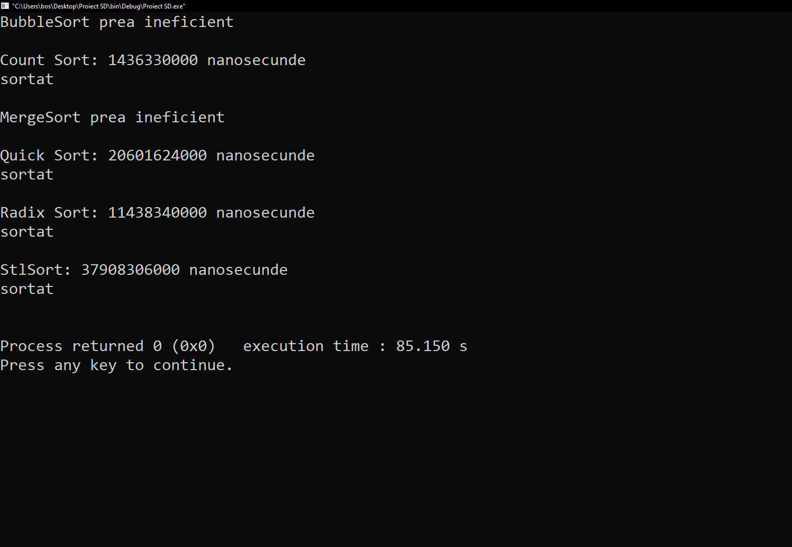
Caz N=10^8, M=100

Slide 12
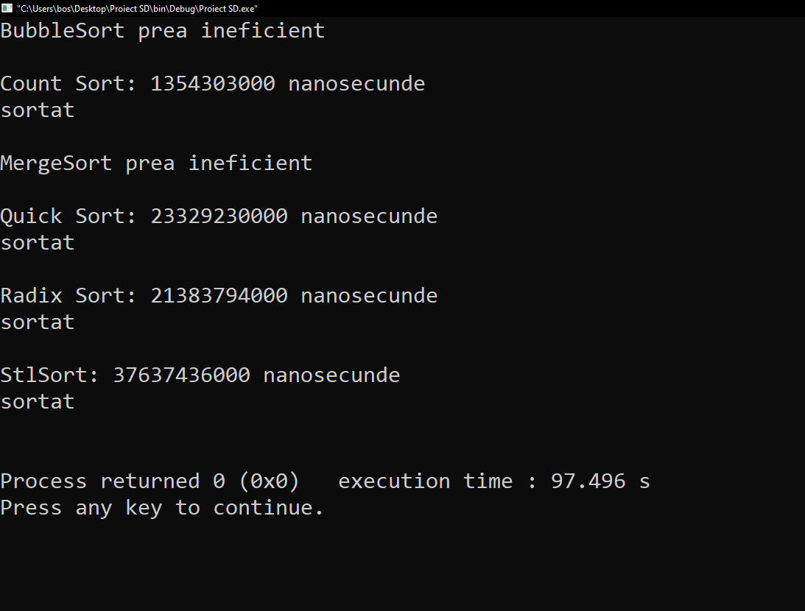
Caz N=10^8 M=10^6

Slide 13
Observatii
Deja merge-ul necesita prea mult timp ca sa mai fie folosit
Se observa cum radix-ul este mult mai eficient decat quick-ul atunci cand lucreaza cu numere cu putine cifre, si cum odata cu cresterea numarului maxim de cifre creste si timpul de rulare considerabil
Si quick si radix ajung in ordinea zecilor de secunde
sortarea Stl este mai ineficienta decat radix si quick in situatii normale
Count mereu cea mai eficienta sortare in situatiile posibile

